Slide 1
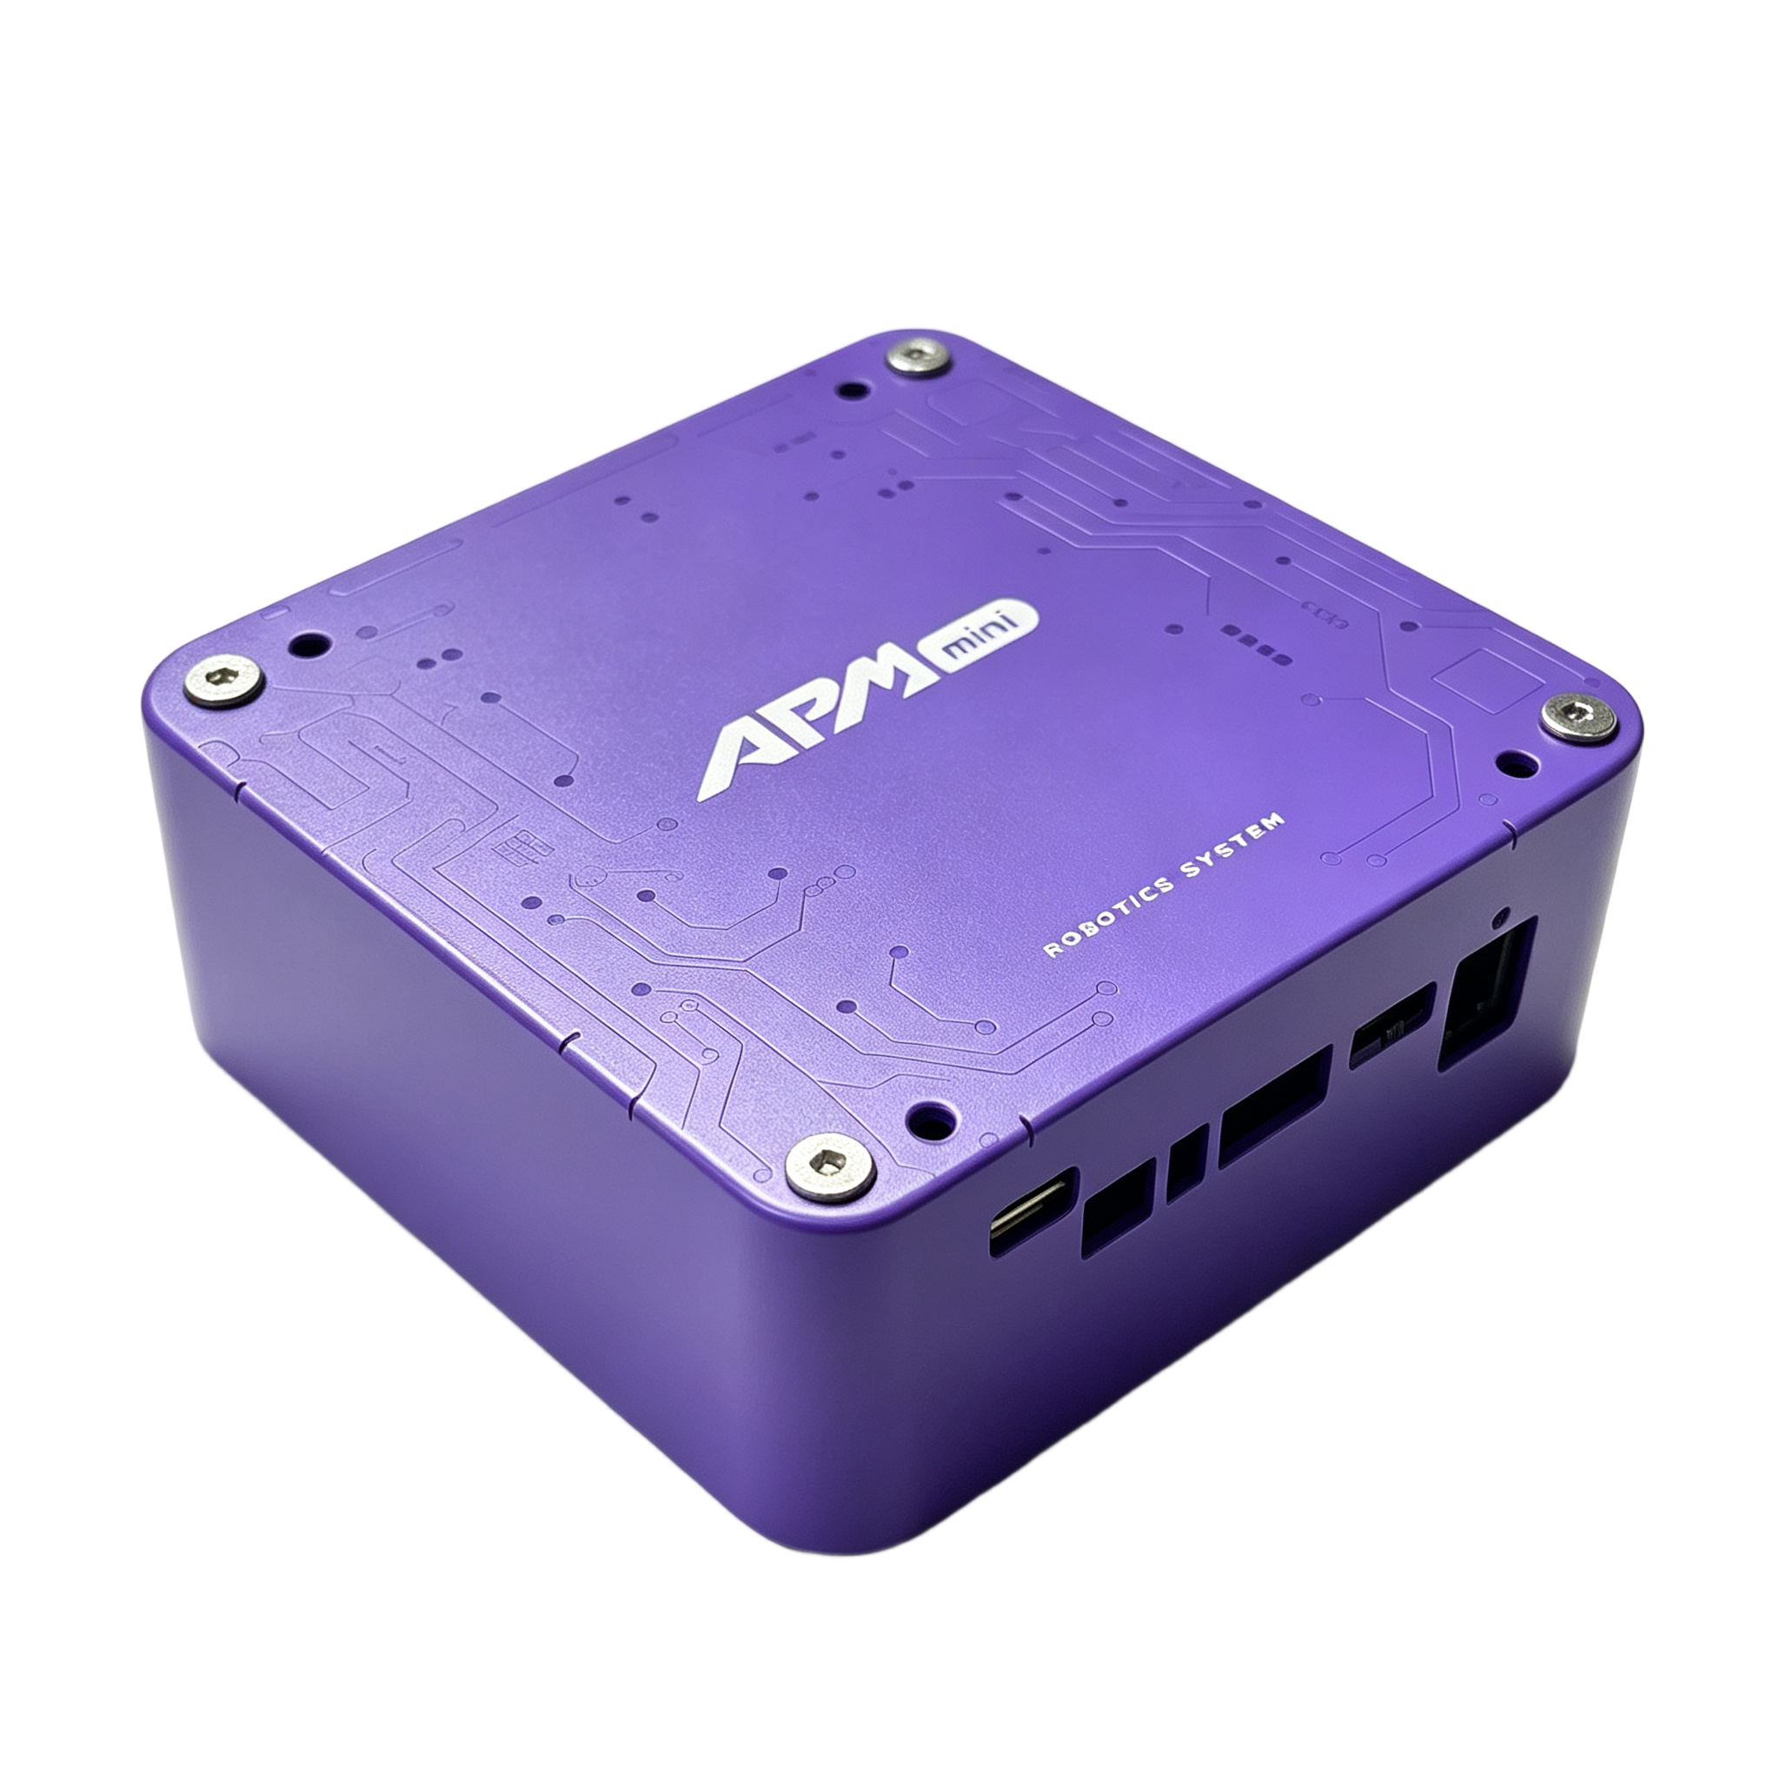


遥控驾驶 ——
摇杆与电机的对话
APM ROBOTICS SYSTEM
APM 系列课程体系 AI × Robotics × Engineering

Slide 2

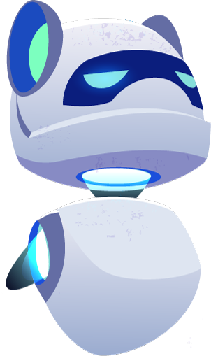






01
情景导入
02
学习新知
03
编程设计
课程目录
CONTENTS
04
总结分享

Slide 3

项目目标
① 理解摇杆坐标与电机功率的映射
② 掌握左右轮差速转向原理
③ 能熟练遥控机器人行驶与转弯

Slide 4
情景导入

Slide 5

情景导入
你会用遥控器开车吗？
想一想
遥控车为什么能听遥控器的话？
猜一猜
摇杆往前推，机器人收到了什么信号？
试一试
今天我们就来揭开遥控器控制的秘密！
小提示：先配对遥控器，再开始今天的探索

Slide 6
学习新知

Slide 7
学习新知
认识摇杆的秘密：X 轴和 Y 轴
每个摇杆有两个轴：X 轴（左右）和 Y 轴（上下）
Y 轴（上下）
X 轴（左右）
Y
+100 往前推
+100 往右推
X
0 中间位置
0 中间位置
-100 往后拉
-100 往左推
左摇杆控制左电机，右摇杆控制右电机
关键：摇杆数值范围是 -100 到 +100，中间是 0

Slide 8
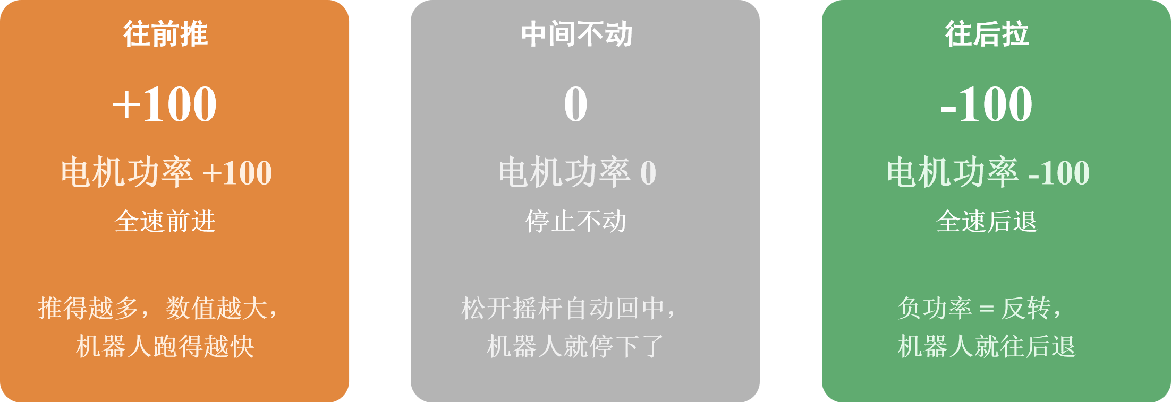
学习新知
摇杆 Y 轴数值，直接变成电机功率！
这就是"映射"：摇杆数值是多少，电机功率就是多少，一一对应！

Slide 9
学习新知
差速转向：左右轮速度不同，就能转弯！
直行
右转
左转
原地转弯
+50
+50
+80
+30
+30
+80
+50
-50
左右轮速度相同
左轮快，右轮慢
右轮快，左轮慢
一轮正转，一轮反转

Slide 10
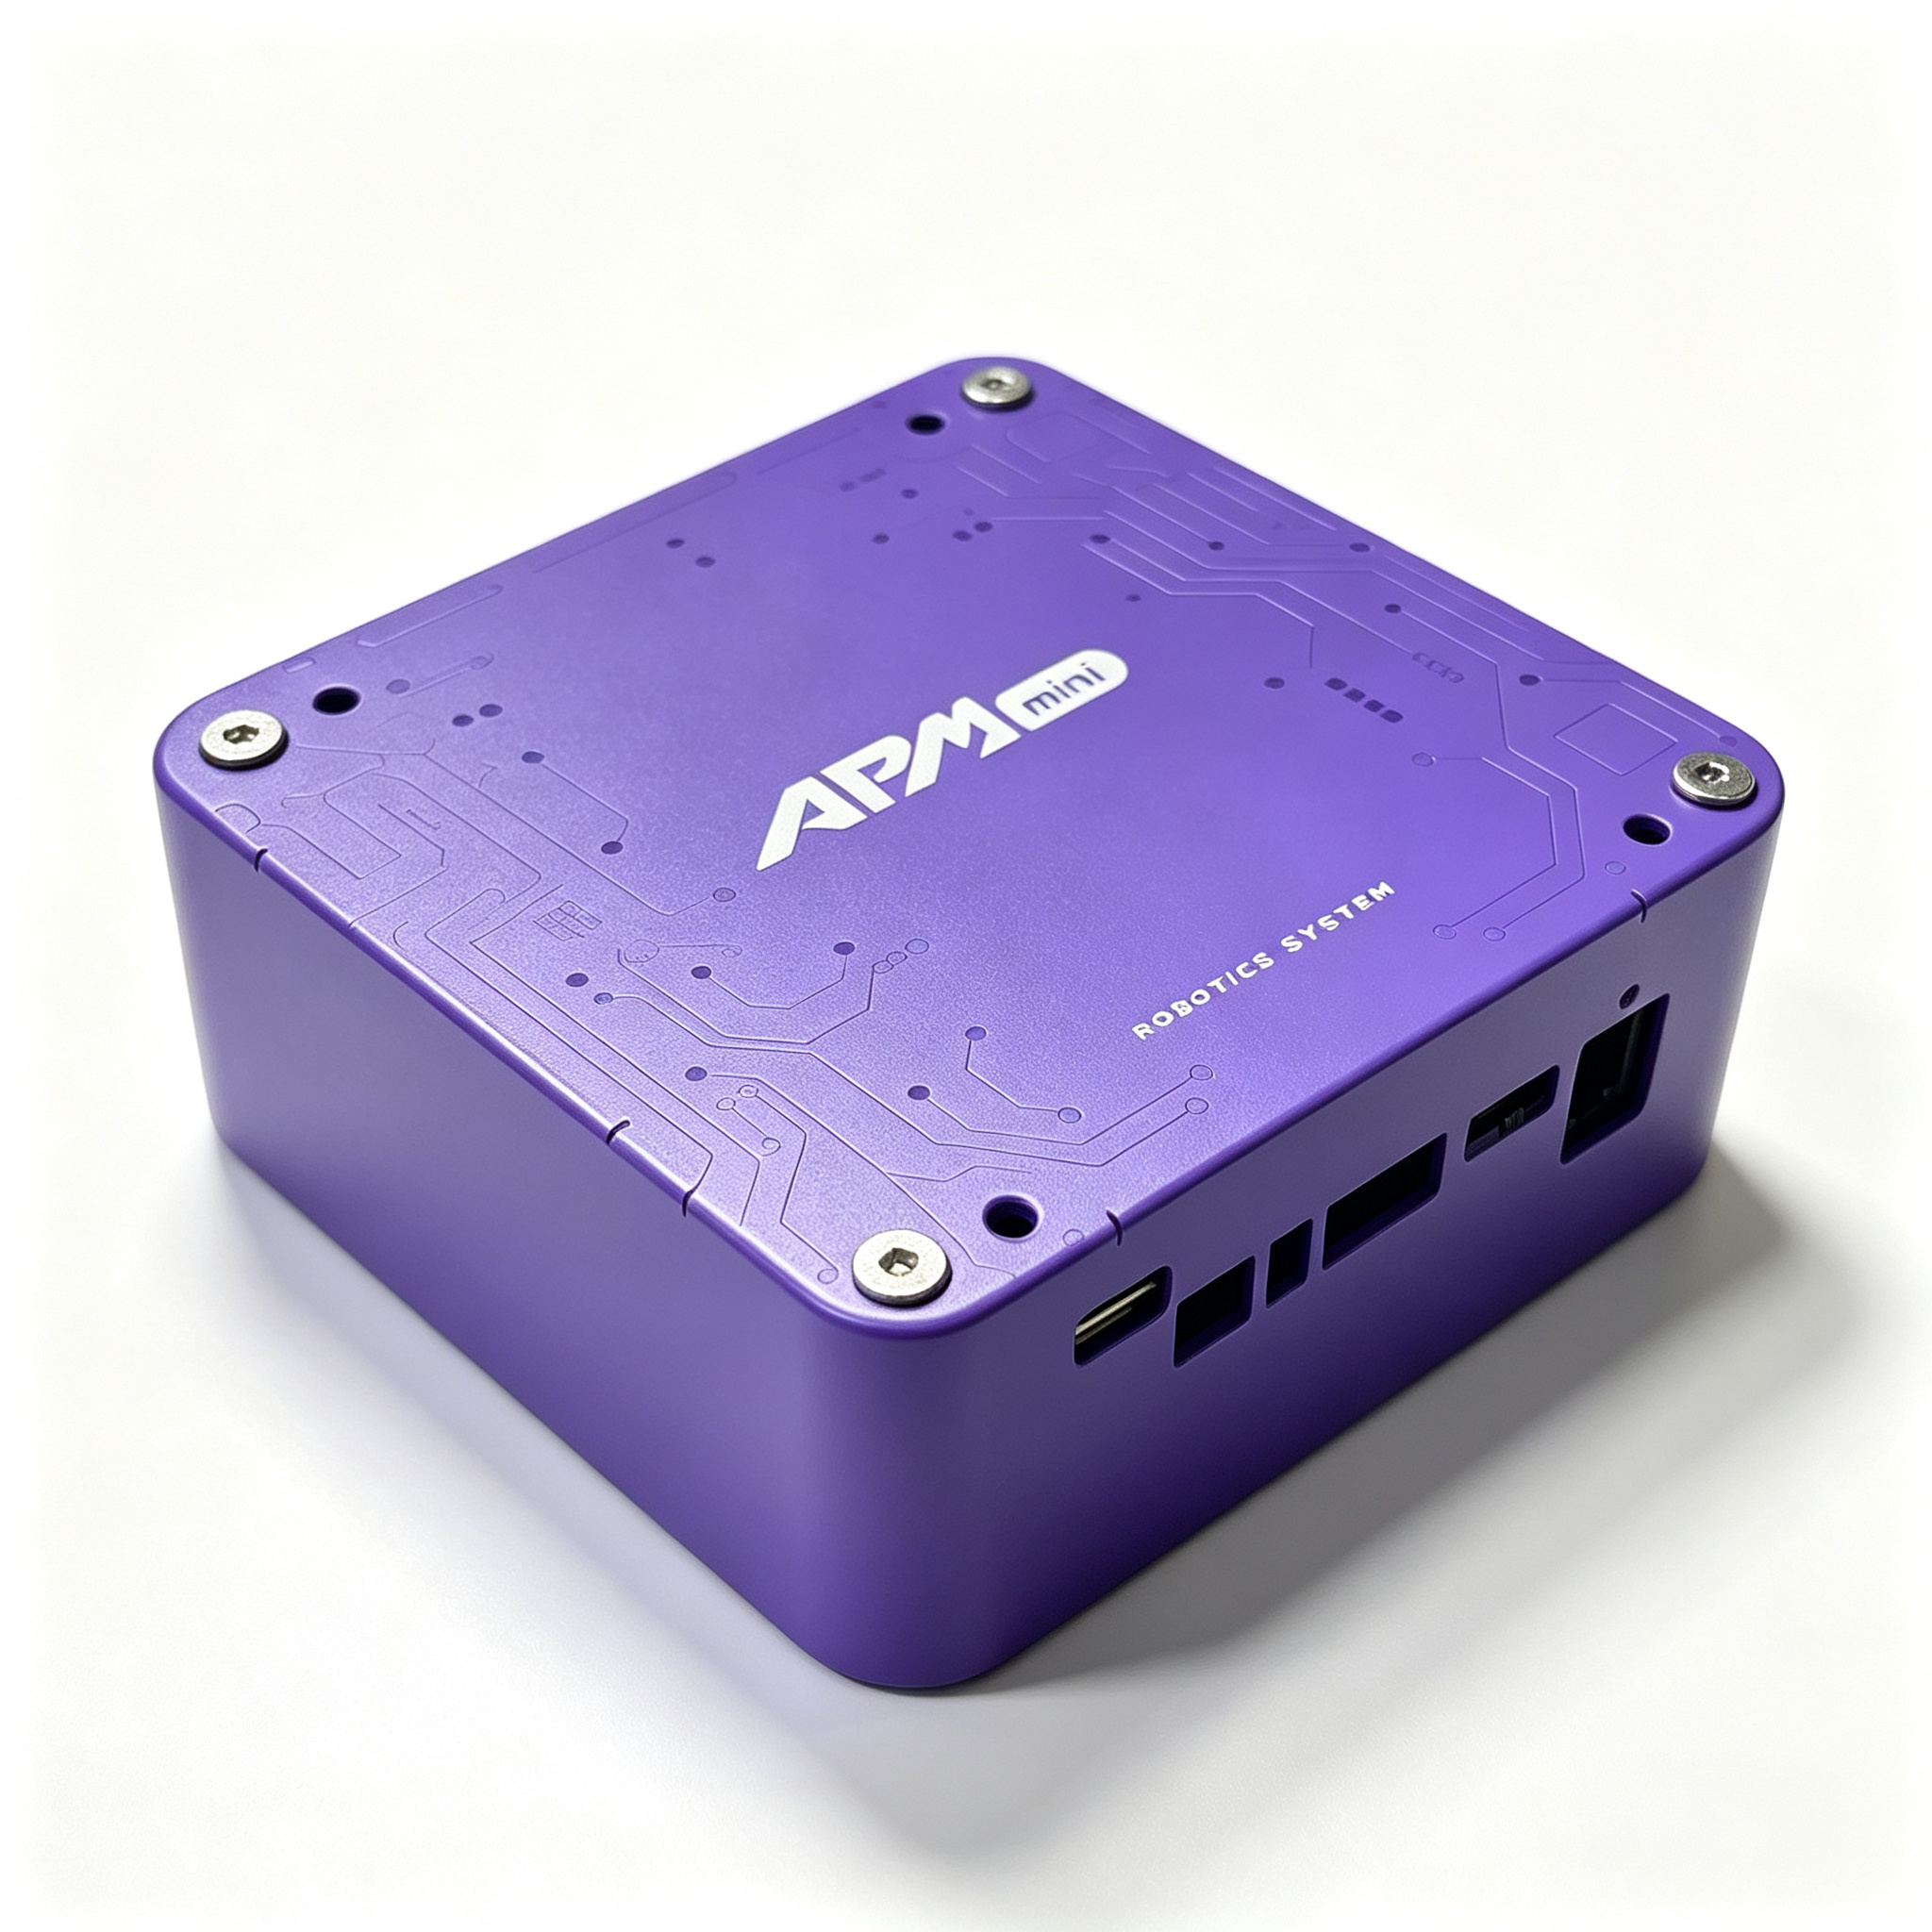
学习新知
差速转向：左右轮速度不同，就能转弯！
这就是" 坦克式 " 差速转向
机器人没有方向盘，靠左右轮速度差来转弯
双摇杆控制：左摇杆管左轮，右摇杆管右轮
两个摇杆推的幅度不一样，机器人就转弯了！

Slide 11
程序设计

Slide 12
程序设计
遥控程序全解析：只有 3 块积木！
第 1 块：无限循环
第 2 块：左电机控制
第 3 块：右电机控制
"当条件满足时重复 true"
true 就是"永远成立"
所以程序会一直重复执行
不断读取摇杆的最新位置
这样摇杆一动，机器人立刻响应
"控制电机 左电机 功率"
功率 = 左摇杆 Y 轴数值
左摇杆往前推 → 左轮正转
左摇杆往后拉 → 左轮反转
推多少，功率就是多少
"控制电机 右电机 功率"
功率 = 右摇杆 Y 轴数值
右摇杆往前推 → 右轮正转
右摇杆往后拉 → 右轮反转
两个摇杆独立控制，差速转向

Slide 13
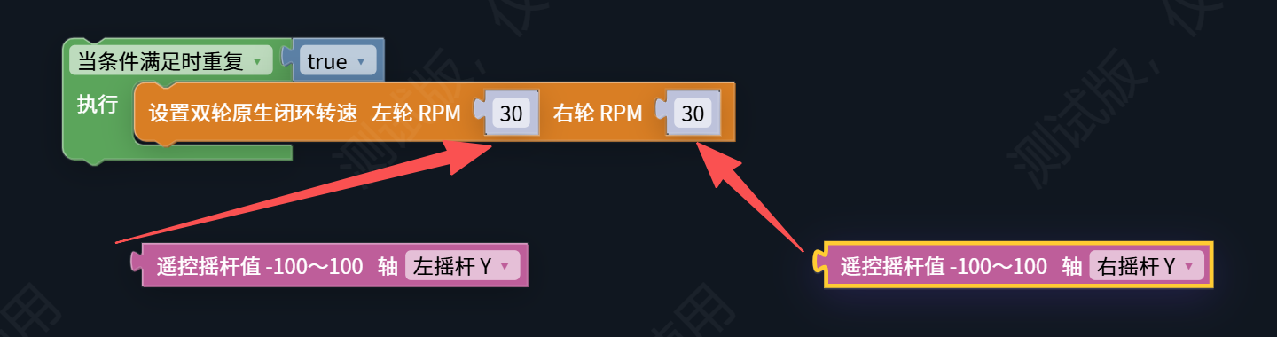
程序设计
程序模块组合

Slide 14
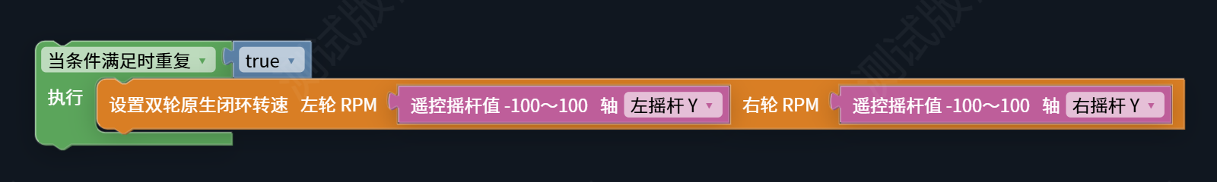
程序设计
程序参考

Slide 15
程序设计
实操练习：成为遥控驾驶高手！
练习一：直线前进与后退
练习二：原地转弯
两个摇杆同时往前推 → 直线前进
两个摇杆同时往后拉 → 直线后退
完成标准：能走 2 米直线不跑偏
左摇杆前推 + 右摇杆后拉 → 原地右转
右摇杆前推 + 左摇杆后拉 → 原地左转
完成标准：能原地转 90 度和 180 度

Slide 16
程序设计
实操练习：成为遥控驾驶高手！
练习三：弧线转弯
挑战：S 形绕桩
两个摇杆都前推，但幅度不一样 → 弧线转弯
推得多的一侧走得快，机器人向慢的一侧转
完成标准：能绕一个桩桶画一个圆圈
用 3-5 个障碍物摆成一列，间距 30 厘米
遥控机器人以 S 形路线绕过所有障碍物
完成标准：不碰倒任何障碍物，全程不停车

Slide 17
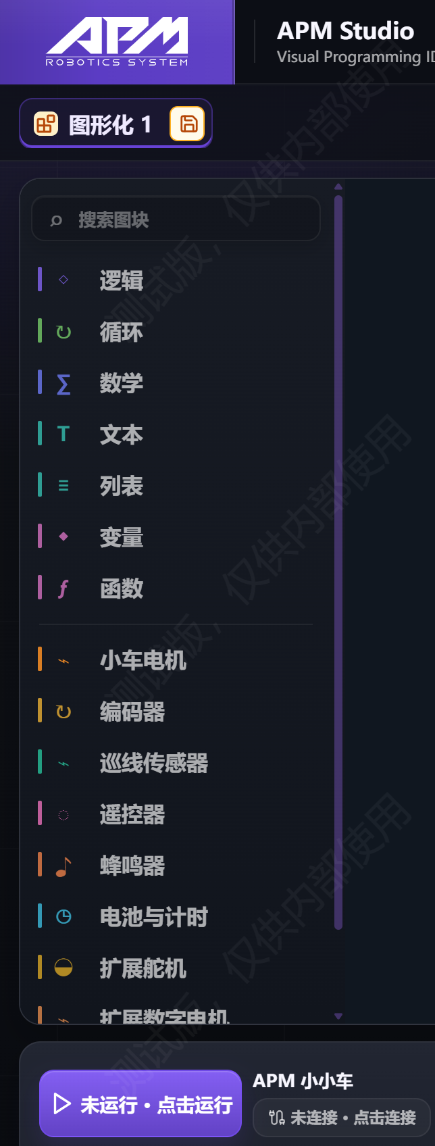
学习新知
上传程序
1. 连接APMmini智能编程机器人，点击上传，将程序上传至机器人主控器。需要重启才能离线运行程序文件。
2. 点击【运行】在线运行程序；数据线需要连接机器人与电脑。
⚠如果修改程序请先关闭机器人和断开数据线连接，重新连线后再重启开关连接电脑，程序就可以下载运行。
保存程序
到机器人
多功能Type-C接口
充电\下载程序
在线运行
程序

Slide 18
总结分享

Slide 19
总结分享
今天我们学到了什么？
01
02
03
04
摇杆坐标
功率映射
差速转向
程序搭建
每个摇杆有 X 轴和 Y 轴
数值范围 -100 到 +100
中间位置是 0
往前推是正值，往后拉是负值
摇杆数值 = 电机功率
推多少，功率就是多少
正功率前进，负功率后退
松开摇杆回中，机器人停止
左右轮速度不同就能转弯
左轮快 → 右转
右轮快 → 左转
一轮正转一轮反转 → 原地转
只需 3 块积木
无限循环 + 左电机 + 右电机
左摇杆管左轮
右摇杆管右轮

Slide 20
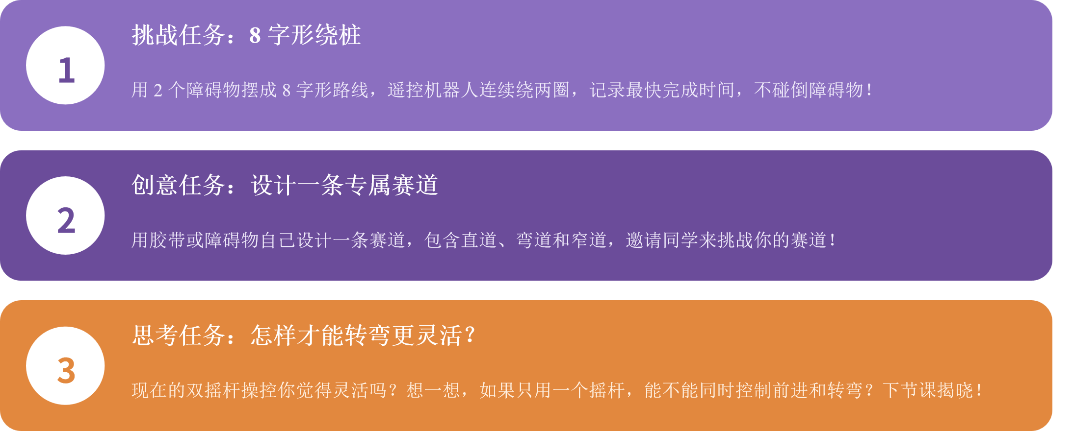
总结分享
课后拓展任务（选做）

Slide 21
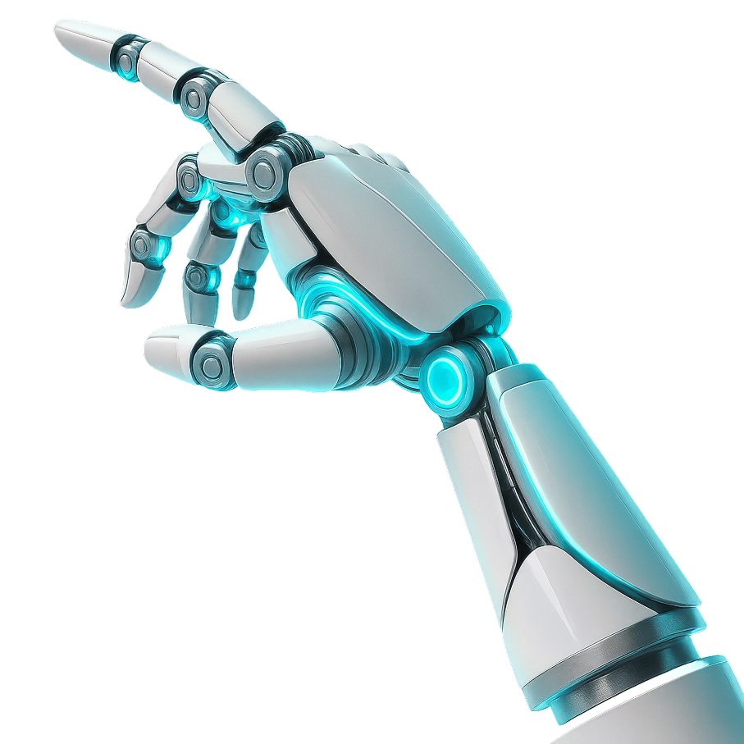
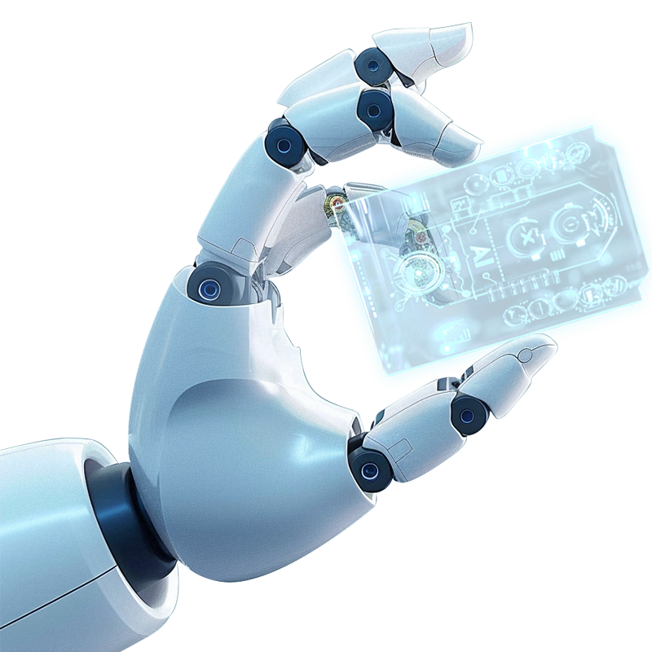
同学们 再见！

